Slide 1
1장 서울시 코로나 현황수집

Slide 2
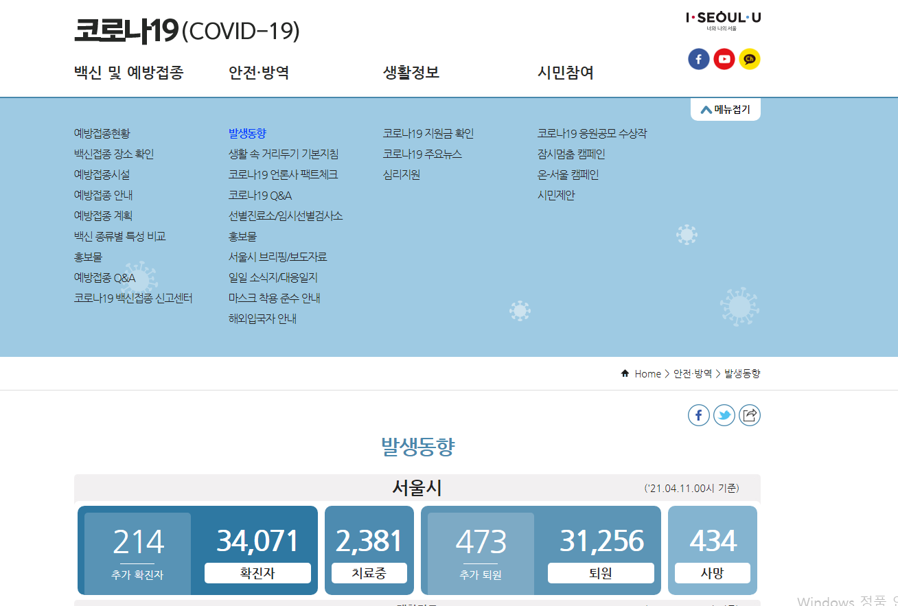
서울시 Covid19 데이터 수집
https://www.seoul.go.kr/coronaV/coronaStatus.do

Slide 3
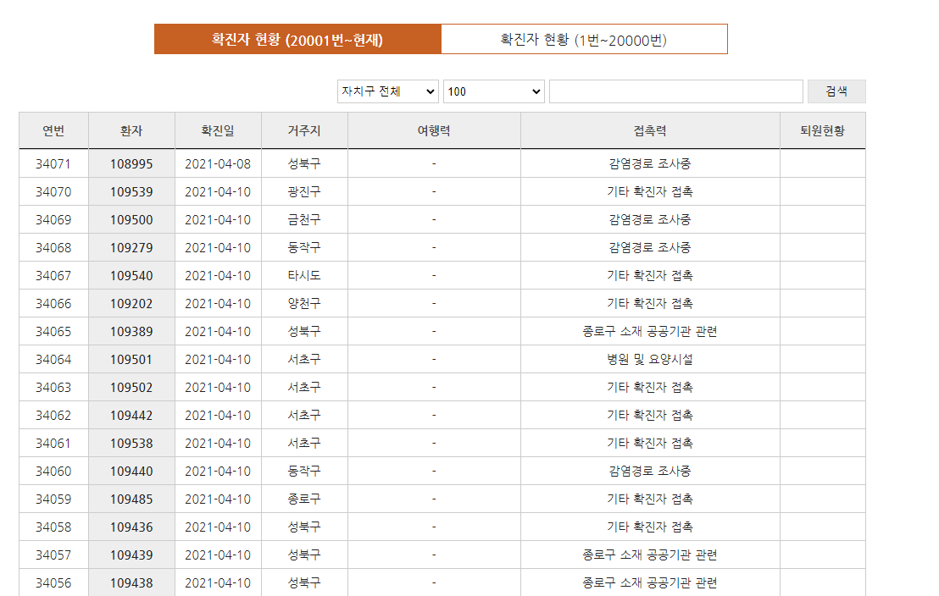
서울시 Covid19 데이터 수집
https://www.seoul.go.kr/coronaV/coronaStatus.do
각 구별
확진자 현황을
수집

Slide 4
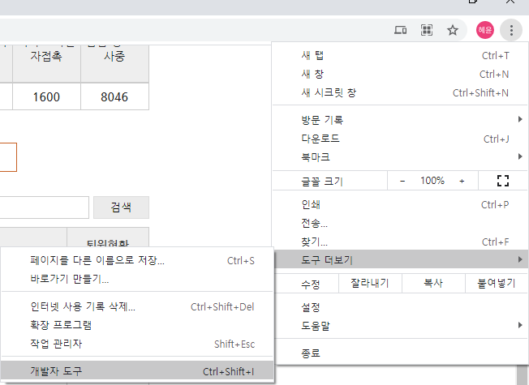
서울시 Covid19 데이터 수집

Slide 5
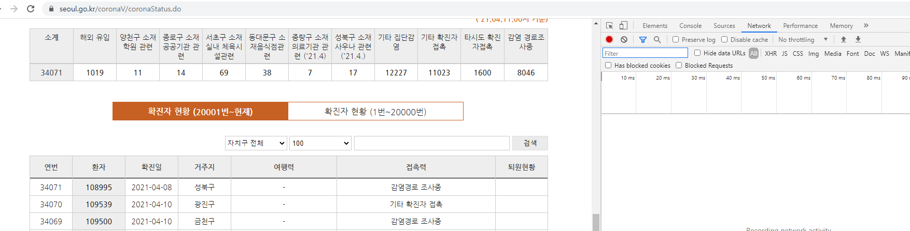
서울시 Covid19 데이터 수집

Slide 6
서울시 Covid19 데이터 수집
엔터

Slide 7
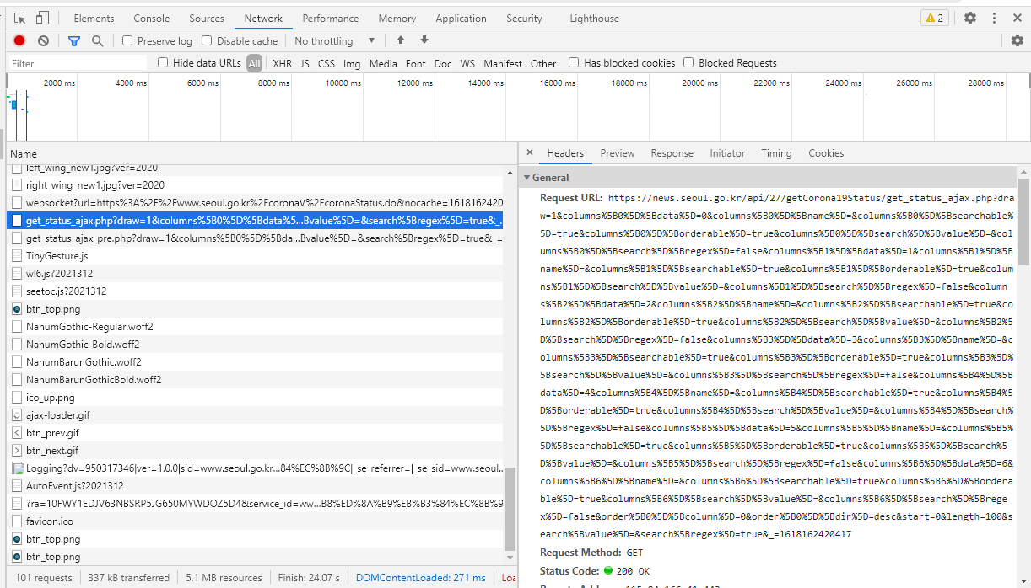
서울시 Covid19 데이터 수집

Slide 8
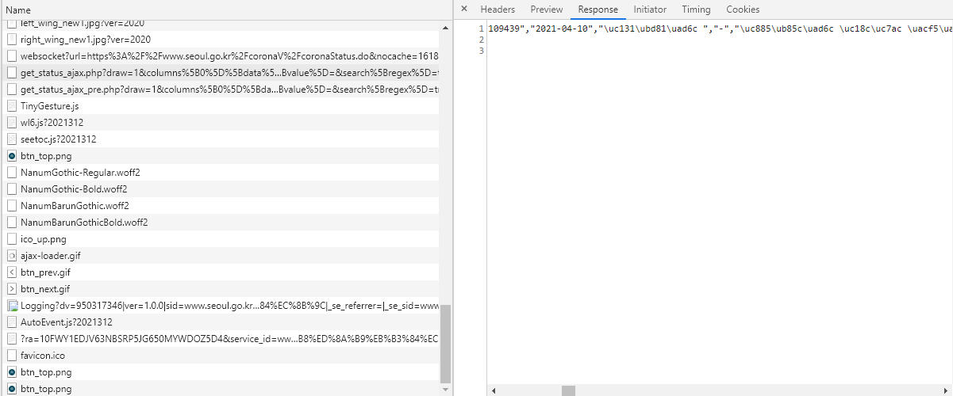
서울시 Covid19 데이터 수집
코로나 환자 정보가 조회

Slide 9
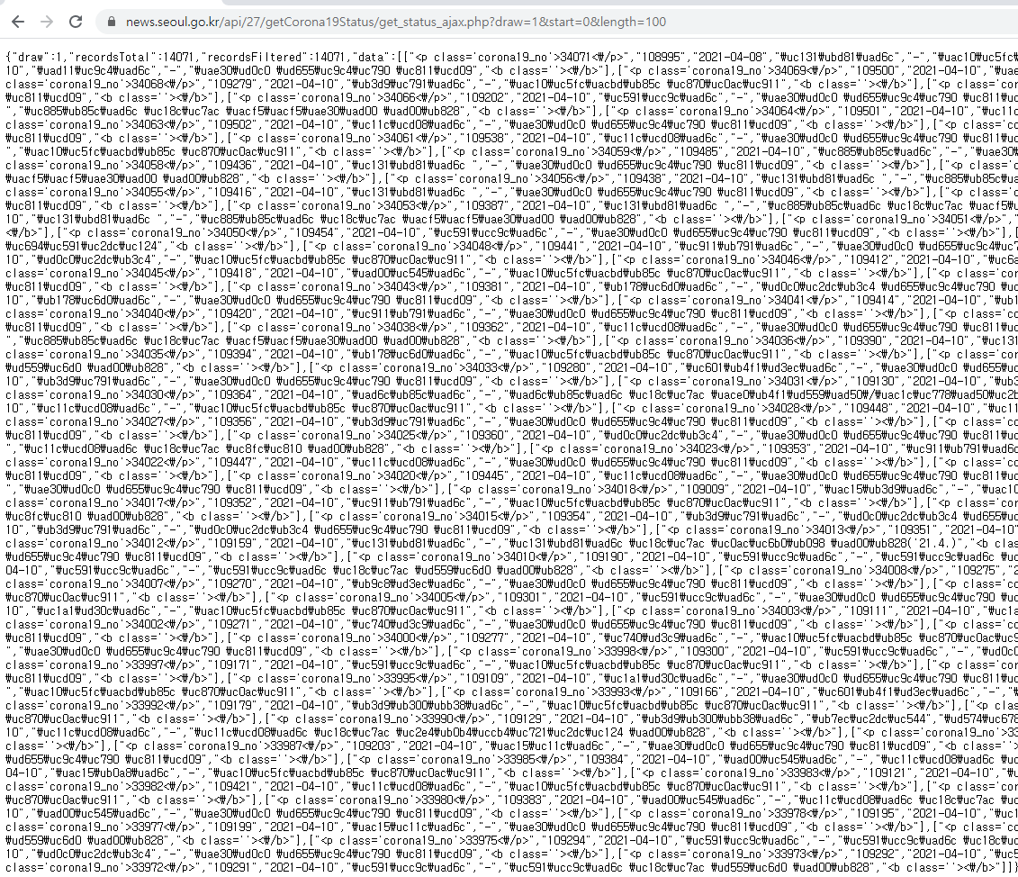
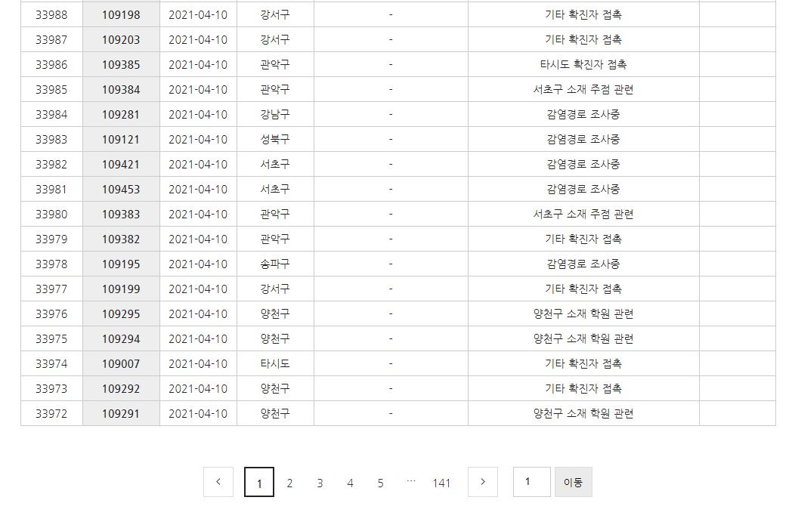
서울시 Covid19 데이터 수집
https://news.seoul.go.kr/api/27/getCorona19Status/get_status_ajax.php?draw=1&start=0&length=100 를 웹 브라우저 url 에 입력
1페이지 코로나 환자 정보 조회

Slide 10
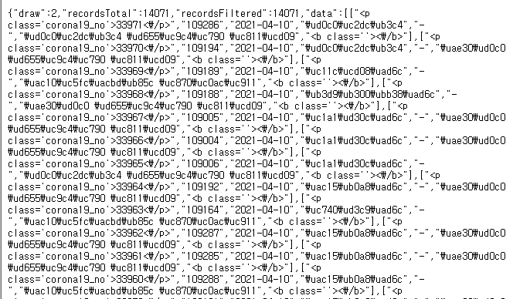
서울시 Covid19 데이터 수집
https://news.seoul.go.kr/api/27/getCorona19Status/get_status_ajax.php?draw=2&start=100&length=100
2페이지 코로나 환자 정보 조회

Slide 11
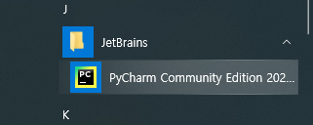
서울시 Covid19 데이터 수집
JBrain -> Pycharm 실행

Slide 12
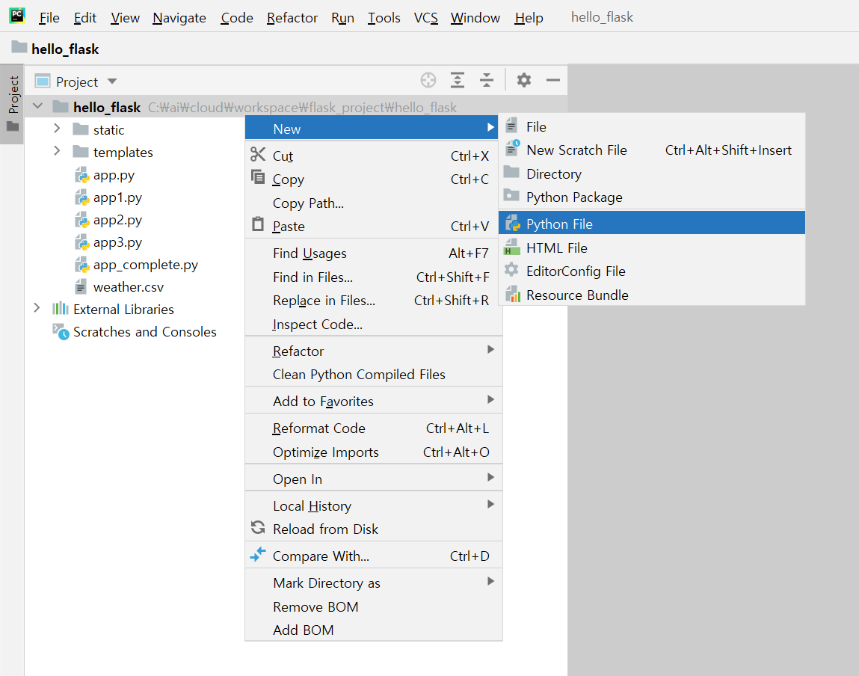
서울시 Covid19 데이터 수집
scraping.py 파일 추가

Slide 13
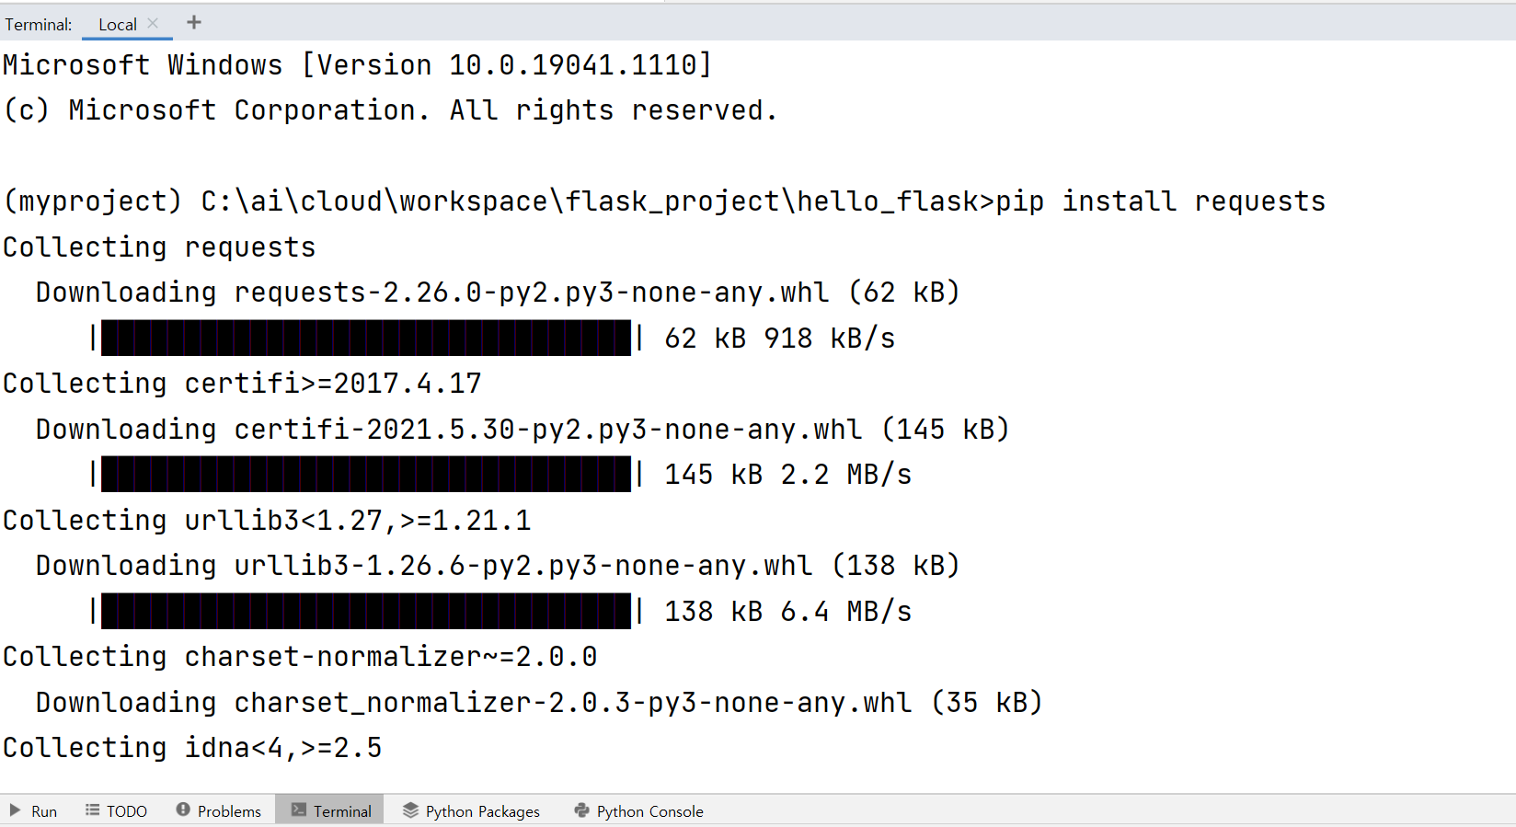
requests 패키지 설치

Slide 14
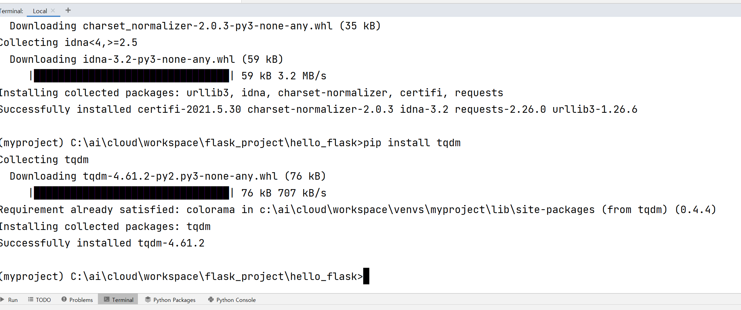
tqdm 패키지 설치

Slide 15
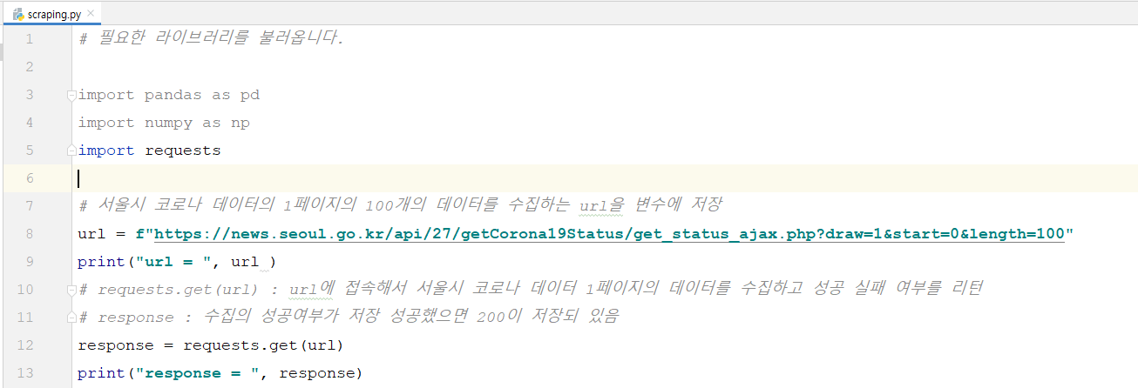
서울시 Covid19 데이터 수집

Slide 16
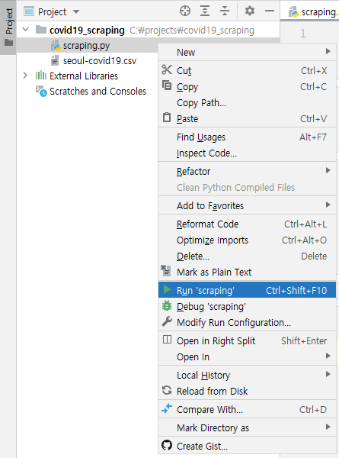
서울시 Covid19 데이터 수집
scraping.py를 실행

Slide 17
서울시 Covid19 데이터 수집
Response [200] => 페이지 수집이 성공 했는지 확인

Slide 18
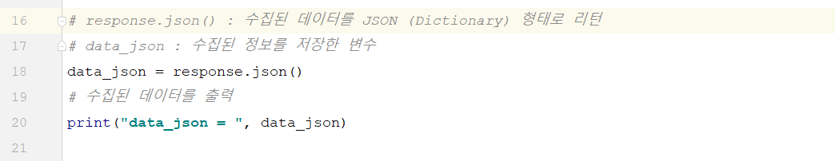
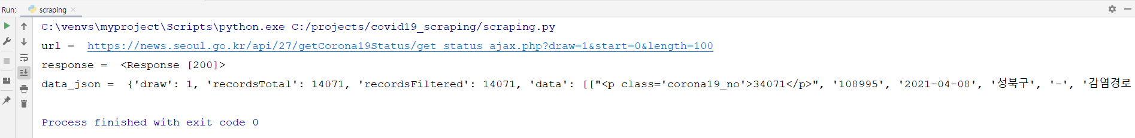
서울시 Covid19 데이터 수집
수집된 데이터가 출력되는지 확인

Slide 19
서울시 Covid19 데이터 수집
scraping.py를 실행

Slide 20
서울시 Covid19 데이터 수집
수집된 데이터가 출력되는지 확인

Slide 21
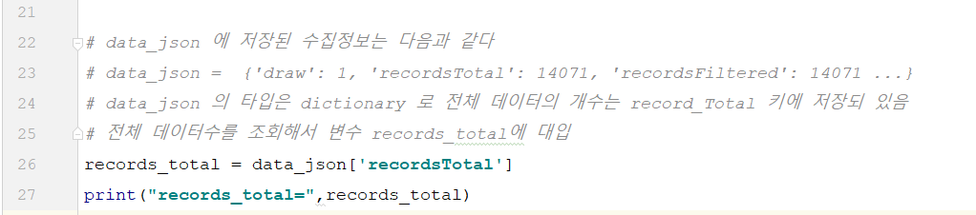
서울시 Covid19 데이터 수집

Slide 22
서울시 Covid19 데이터 수집
scraping.py를 실행

Slide 23
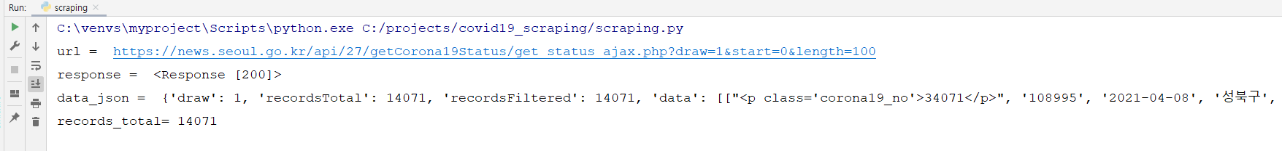
서울시 Covid19 데이터 수집
전체 데이터의 수가 조회되는지 확인

Slide 24
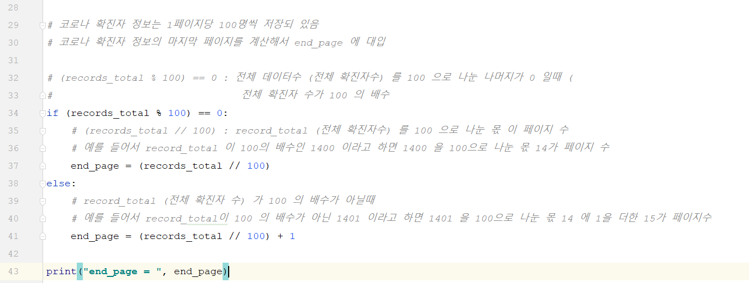
서울시 Covid19 데이터 수집
마지막
페이지
계산

Slide 25
서울시 Covid19 데이터 수집
scraping.py를 실행

Slide 26
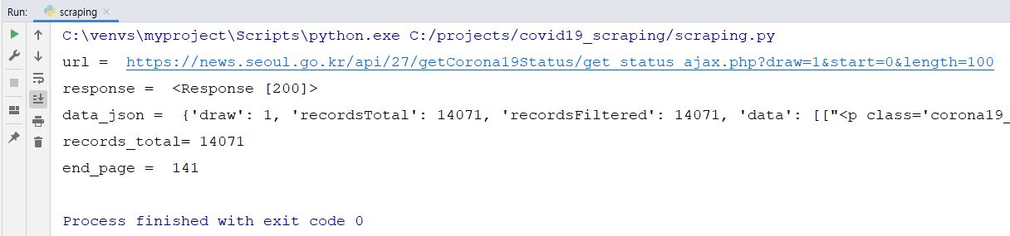
서울시 Covid19 데이터 수집
마지막 페이지가 계산되어 출력되는지 확인

Slide 27
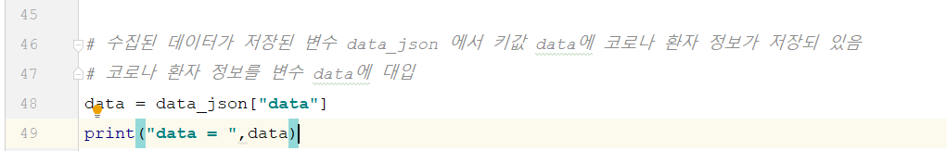
서울시 Covid19 데이터 수집

Slide 28
서울시 Covid19 데이터 수집
scraping.py를 실행

Slide 29
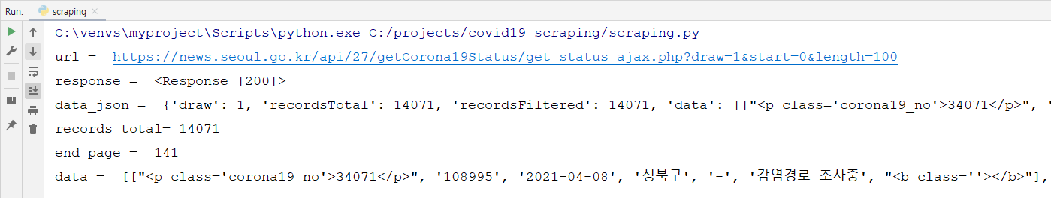
서울시 Covid19 데이터 수집
코로나 환자 정보가 조회되는지 확인

Slide 30
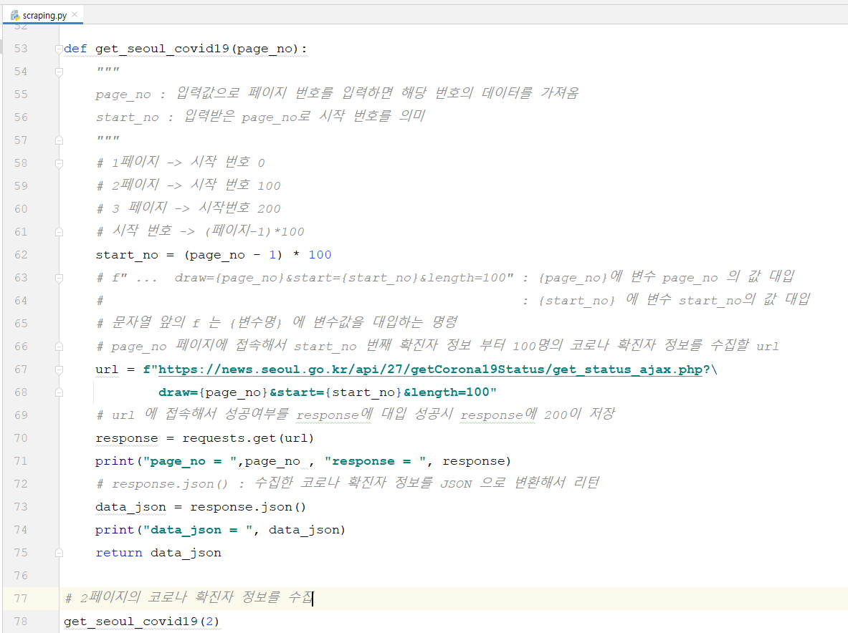
서울시 Covid19 데이터 수집

Slide 31
서울시 Covid19 데이터 수집
scraping.py를 실행

Slide 32
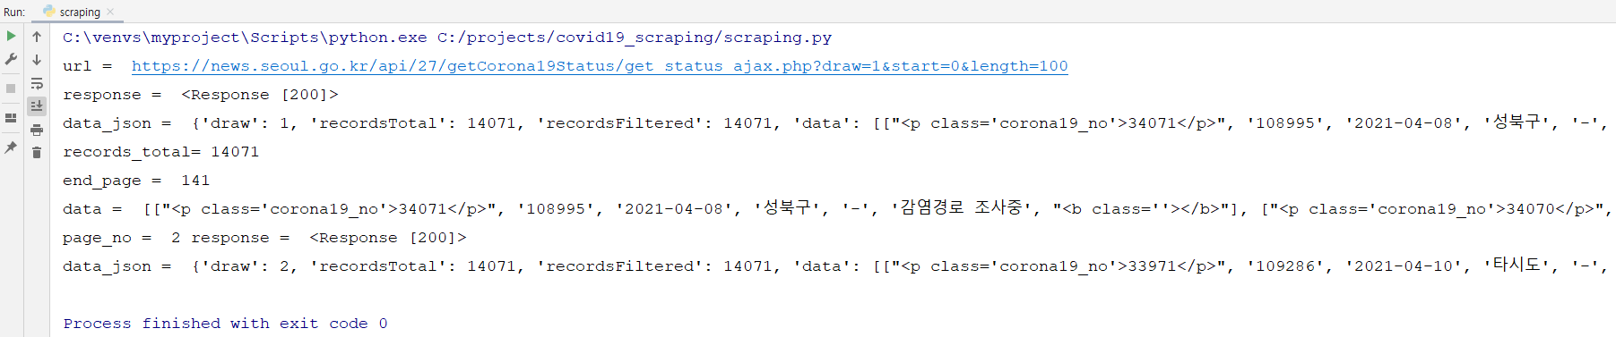
서울시 Covid19 데이터 수집
2페이지의 코로나 확진자 정보가 조회되는지 확인

Slide 33
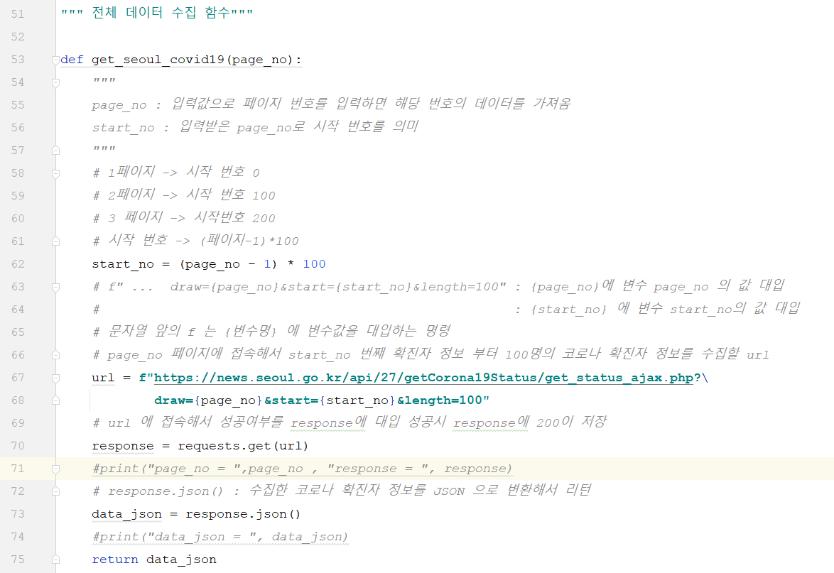
서울시 Covid19 데이터 수집
주석처리

Slide 34
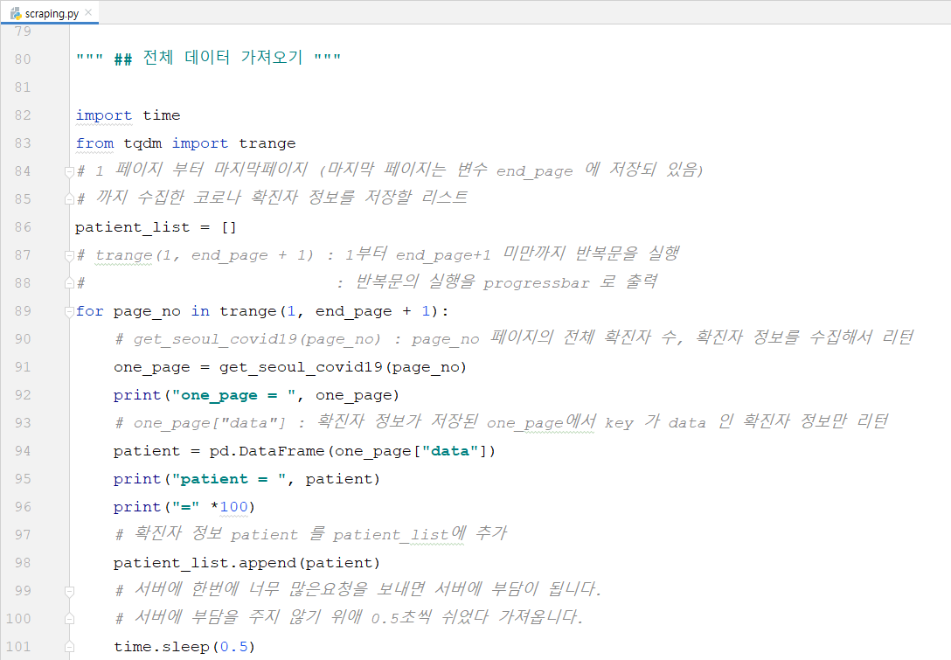
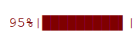
서울시 Covid19 데이터 수집

Slide 35
서울시 Covid19 데이터 수집
scraping.py를 실행

Slide 36
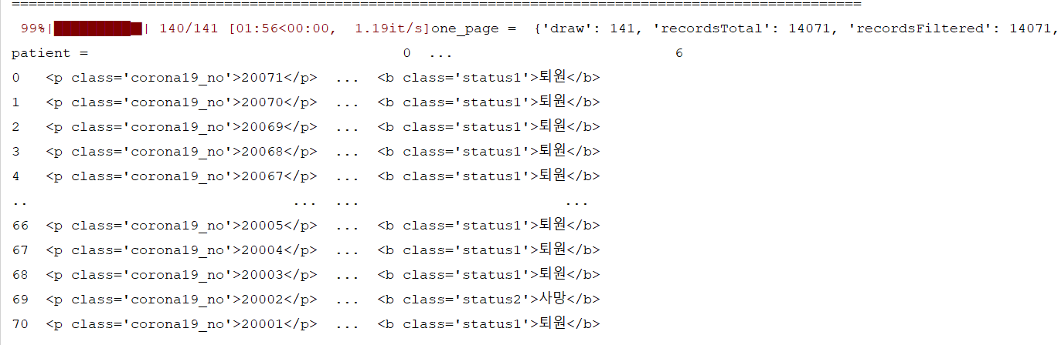
서울시 Covid19 데이터 수집
수집된 페이지
환자 정보

Slide 37
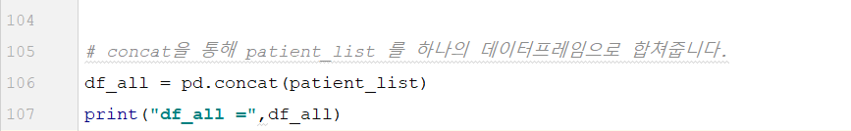
서울시 Covid19 데이터 수집

Slide 38
서울시 Covid19 데이터 수집
scraping.py를 실행

Slide 39
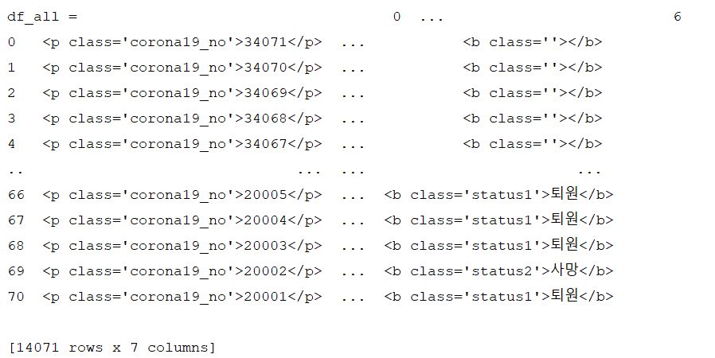
서울시 Covid19 데이터 수집
전체 환자 정보가 조회되는지 확인

Slide 40
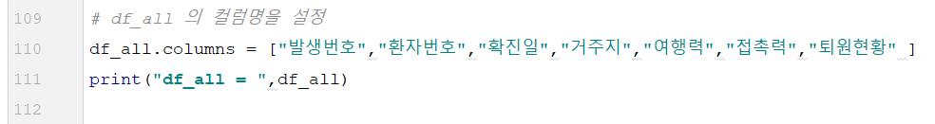
서울시 Covid19 데이터 수집

Slide 41
서울시 Covid19 데이터 수집
scraping.py를 실행

Slide 42
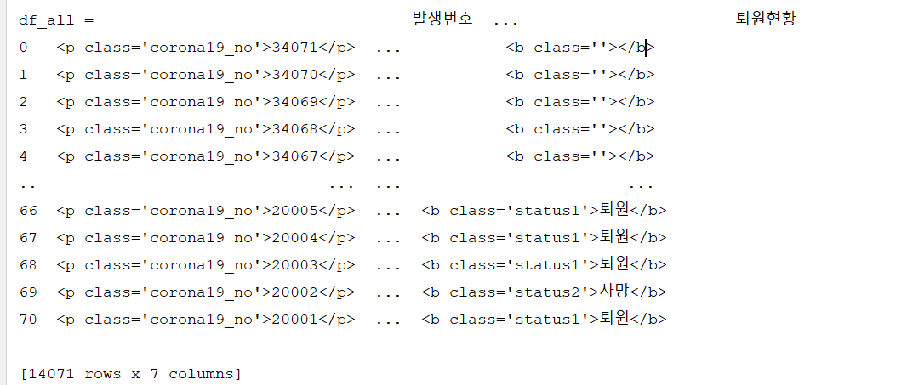
서울시 Covid19 데이터 수집
컬럼명이 설정되었음

Slide 43
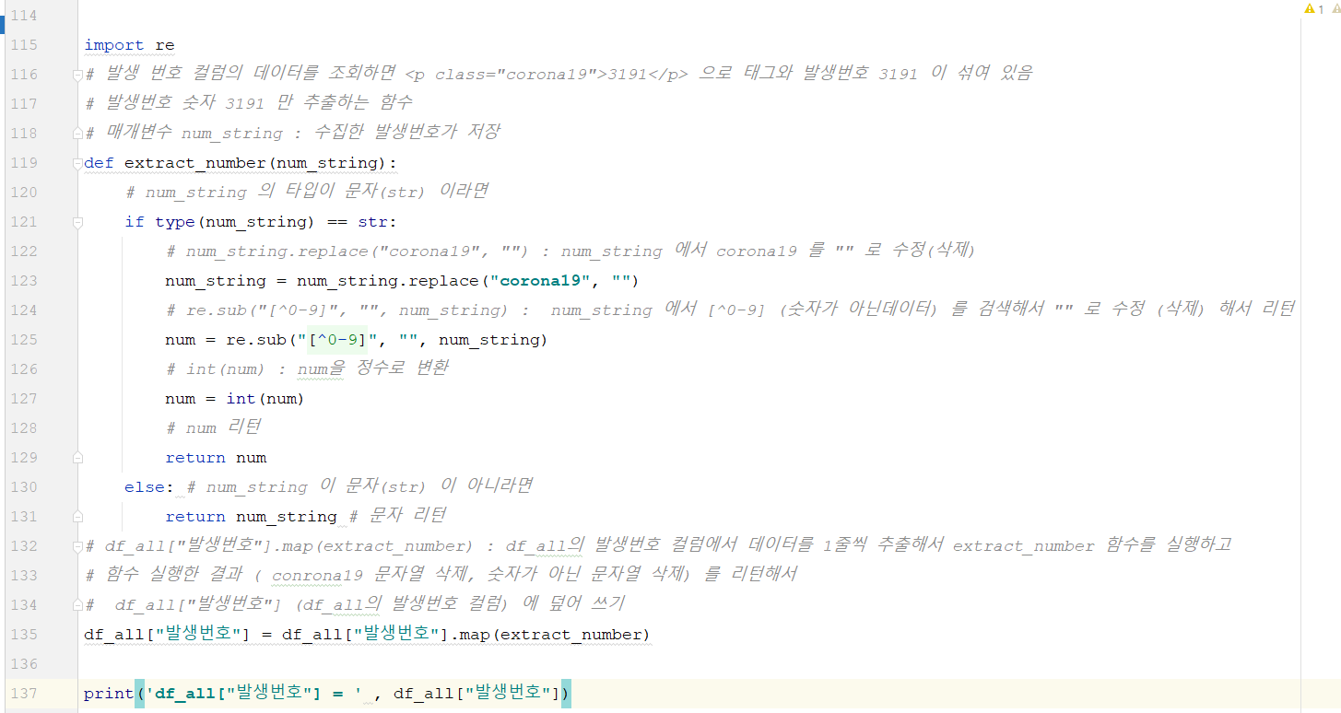
서울시 Covid19 데이터 수집

Slide 44
서울시 Covid19 데이터 수집
scraping.py를 실행

Slide 45
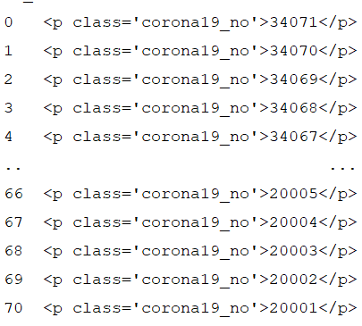
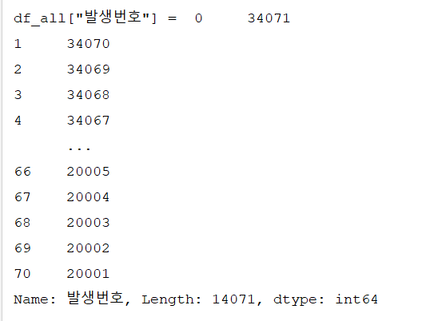
서울시 Covid19 데이터 수집
기존 발생 번호
corona_19 문자와
숫자 아닌 문자 삭제

Slide 46
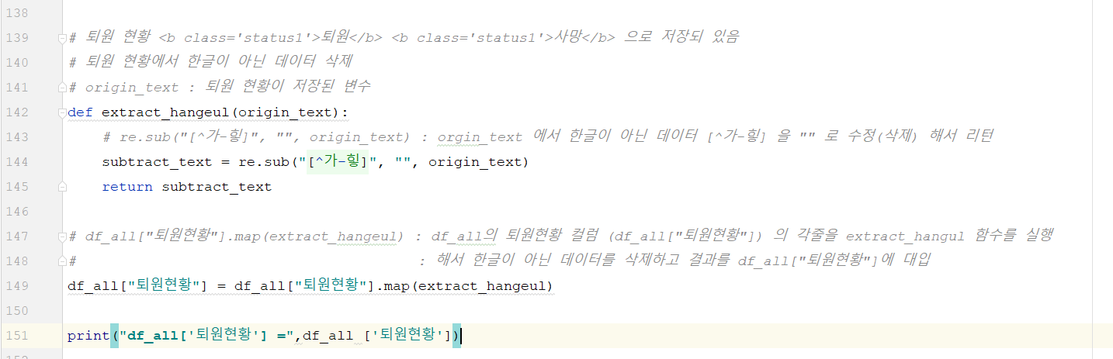
서울시 Covid19 데이터 수집

Slide 47
서울시 Covid19 데이터 수집
scraping.py를 실행

Slide 48
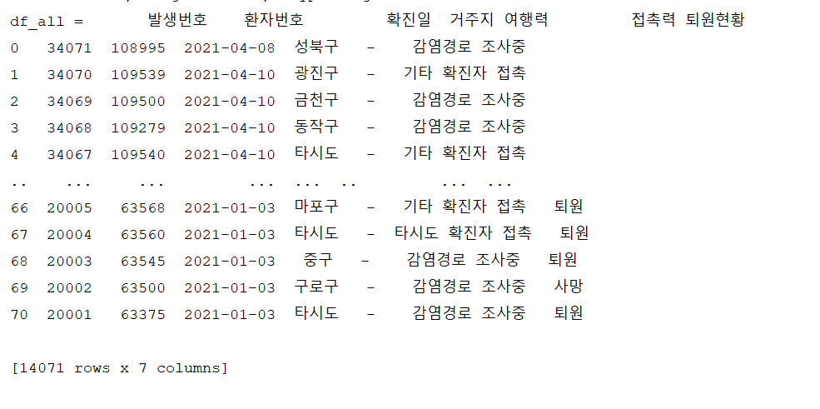
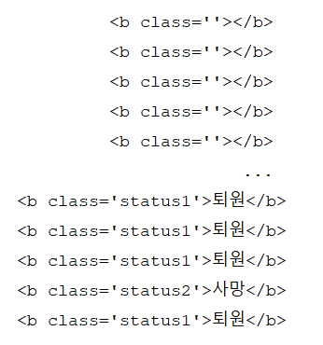
서울시 Covid19 데이터 수집
기존 퇴원 현황
한글 아닌
문자 삭제

Slide 49
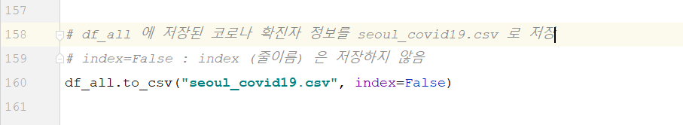
서울시 Covid19 데이터 수집

Slide 50
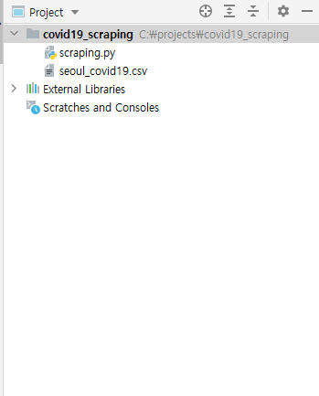
서울시 Covid19 데이터 수집
seoul_covid19.csv 파일이
생성되었나 확인

Slide 51
서울시 Covid19 데이터 수집
더블클릭

Slide 52
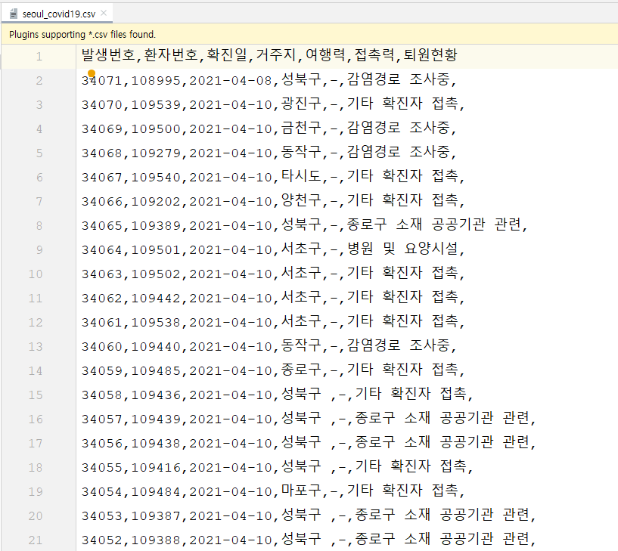
서울시 Covid19 데이터 수집
코로나 확진자
정보가 저장되었나 확인

Slide 53
일정 시간마다 자동 실행
24시간 마다 scraping.py 를 자동으로 실행시켜 매일 매일의 코로나 상황을 자동 업데이트 하려면
리눅스의 crontab 실행
내일 알아보도록 하자

